Slide 1
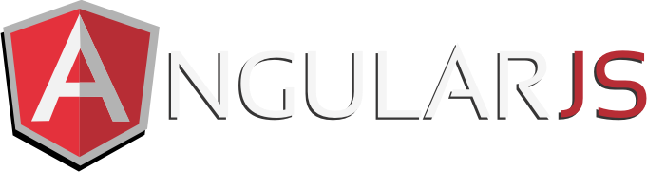
Cesar Bocanegra
Ricardo Tafur
Pedro Padilla

Slide 2

Introducción
La web de está era se ha transformado en un medio masivo, donde millones de usuarios
se congregan para consumir contenido multimedia, realizar tramites, compartir información,
aprender y divertirse. Son pocos los ámbitos de la sociedad que ya no utilizan la internet para
interactuar con otras personas o incluso para trabajar.
Las aplicaciones web son posiblemente una de las formas mas comunes de interacción con
los usuarios, no son las paginas estáticas de los 90’s sino sitios que ofrecen servicios, procesan
datos y realizan transacciones o cálculos complejos.

Slide 3

¿Qué es AngularJS?
AngularJS es, en síntesis, un framework de código abierto y gratuito desarrollado por Google.
Esta basado en el popular lenguaje Javascript y su objetivo principal es crear aplicaciones
web dinámicas y eficientes.
A diferencia de otros frameworks populares, AngularJS es un framework estructural, no
depende ni esta compuesto por elementos gráficos, imágenes o CSS, solamente se enfoca
en administrar la parte lógica de tu aplicación.

Slide 4
¿Por qué usar AngularJS?
Es extremadamente popular: te será muy fácil encontrar materiales, foros y contratar
desarrolladores que dominen el tema.
b) No utiliza componentes gráficos: tienes libertad total para personalizar tu aplicación
hasta el mas mínimo detalle.
c) Es Liviano y eficiente: El framework completo mide apenas 105kb y esta optimizado
para utilizar al mínimo los recursos del sistema.
d) Escribes Menos Código: Todo el framework esta diseñado para ahorrarte tiempo sin
perder de vista la calidad y buenas practicas.
e) Coexiste con otros frameworks: Puedes utilizar AngularJS con otros frameworks y
herramientas como jQuery, Bootstrap o PhoneGap sin temor a que aparezcan problemas
de incompatibilidad.

Slide 5
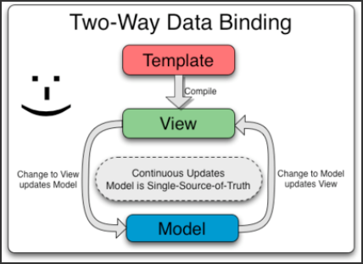
¿Por qué usar AngularJS?
Esto se consigue actualizando la vista automáticamente cuando cambia el modelo, o viceversa. Two-way data binding.

Slide 6
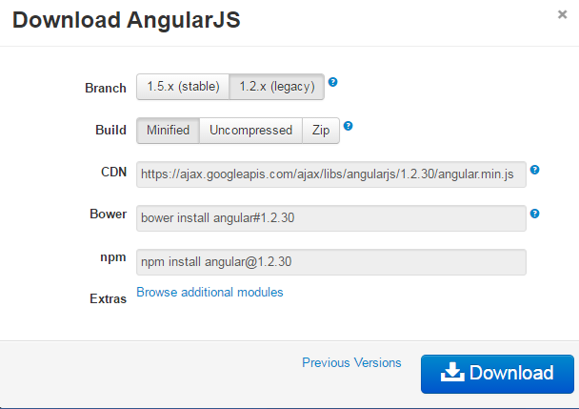
Proyecto con AngularJS
Descargar AngularJS

Slide 7
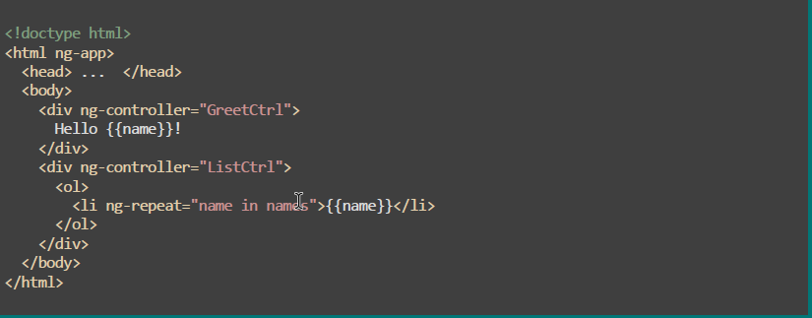
VOCABULARIO
Scope. Es el responsable de detectar los cambios en el modelo y proporciona el contexto a las plantillas.

Slide 8
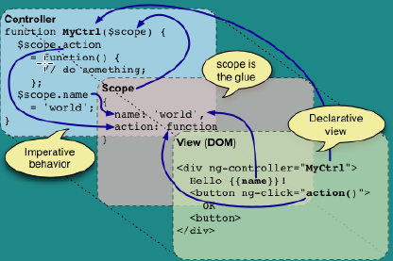
VOCABULARIO
Controlador. Es el código con la lógica que comunica el modelo con la vista.

Slide 9
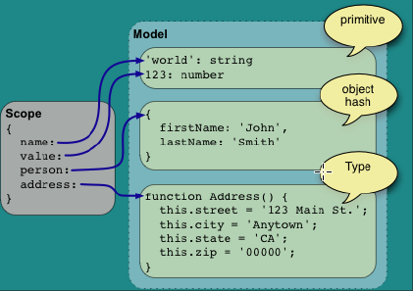
VOCABULARIO
Modelo. Son los datos, que junto con la plantilla producen las vistas.

Slide 10
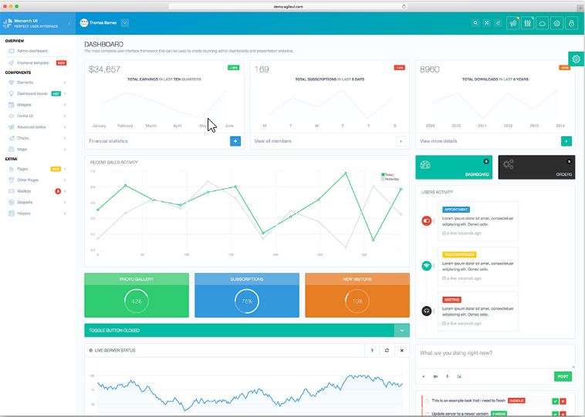
VOCABULARIO
Vistas. Lo que el usuario visualiza. Parte de una plantilla, se funde con el modelo y se renderiza en el árbol DOM.

Slide 11
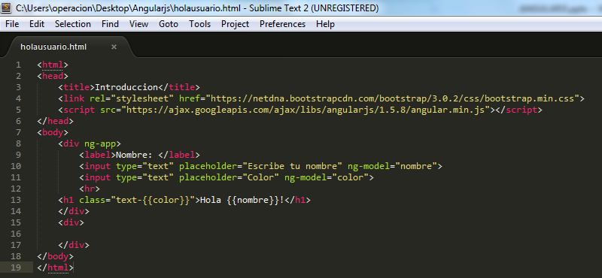
Hola …..

Slide 12
